Slide 1
การจัดการสารสนเทศดิจิทัล
สำหรับงานห้องสมุด
ประดิษฐา ศิริพันธ์
13 สิงหาคม 2561
ณ ห้องประชุม
ตลาดหลักทรัพย์แห่งประเทศไทย
Notes:
วันนี้ขอแนะนำห้องสมุดที่บริการสารสนเทศดิจิทัล 3 แห่ง ประกอบการบรรยายเรื่องการจัดการสารสนเทศสำหรับห้องสมุด
ห้องสมุดสตางค์ มงคลสุข คณะวิทยาศาสตร์ มหาวิทยาลัยมหิดล
ศูนย์บริการความรู้ทางวิทยาศาสตร์และเทคโนโลยี สวทช.
หอจดหมายเหตุพุทธทาส อินทปัญโญ

Slide 2
การจัดการสารสนเทศดิจิทัลสำหรับห้องสมุด
มีการจัดเก็บอย่างเป็นระบบ ทำให้สืบค้นเรื่องได้ตรงความต้องการในเวลาอันรวดเร็ว
การจัดทำสารสนเทศดิจิทัล ไม่ใช่แค่การจัดทำลิงก์เพื่อเชื่อมโยงเรื่องเต็มเท่านั้น แต่เป็นการจัดทำรายการและลิงก์เนื้อหาอย่างมีทิศทาง และใช้เครื่องมือที่เป็นมาตรฐาน เช่น ใช้เมทาดาทา จัดทำข้อมูลพร้อมระบุลักษณะเนื้อหา ประเภทของสื่อ ระยะเวลาที่จัดทำ ตลอดจนที่มาและเจ้าของผู้สร้างสรรค์เนื้อหา
สามารถบริการเอกสารเรื่องเต็มได้ทันที
สามารถเชื่อมโยงกับเครือข่ายสารสนเทศเพื่อขยายขอบเขตการค้นหาความรู้ได้อย่างกว้างขวาง
Notes:
ทุกวันนี้ ระบบเครือข่ายการสื่อสารโดยเฉพาะอินเทอร์เน็ตของเมืองไทยมีความเร็วและเทคโนโลยีดีพอทำให้เราไม่ค่อยกังวลเรื่องการแสดงผลช้า ปัญหาคือ มีสารสนเทศที่ต้องการหรือไม่ หรือมีแต่ค้นไม่เจอเพราะไม่ได้สร้างระบบดัชนีหรือไม่ได้ทำtagging รวมทั้งไม่คำนึงถึงมาตรฐานด้านสารสนเทศ เช่น การใช้เมดาดาทาในการระบุหรืออธิบายรายละเอียดของสารสนเทศ
โปรแกรมจัดการสารสนเทศในปัจจุบันมีความฉลาดพอที่จะช่วยให้สืบค้นข้อมูลได้ดีกว่าการค้นรายการจากห้องสมุด ตัวอย่าง เช่น อยากทราบว่ารถเมล์ ป.อ. สายไหนวิ่งผ่านวัดตรีทศเทพ Google บอกได้ทันทีรวมทั้งให้เลือกอ่านข้อมูลจากเว็บ ข.ส.ม.ก. หรือจะอ่านจากfacebook หรือblogที่มีคนแชร์เข้ามาในอินเทอร์เน็ต
ตัวอย่างของการเชื่อมโยงสารสนเทศระหว่างเครือข่ายได้อย่างกว้างขวางยังมีอีกมากมาย ทุกวันนี้ อยากทำน้ำพริกอ่องก็ค้นหาวิธีทำได้จากGoogleไม่ต้องค้นตำราทำอาหารจากห้องสมุดอีกต่อไป แต่สิ่งเหล่านี้คือบริการที่ห้องสมุดจัดให้อยู่แล้ว

Slide 3
topics
Library 4.0
Big data
Internet of Things
Metadata
Present & Future of Libraries

Slide 4
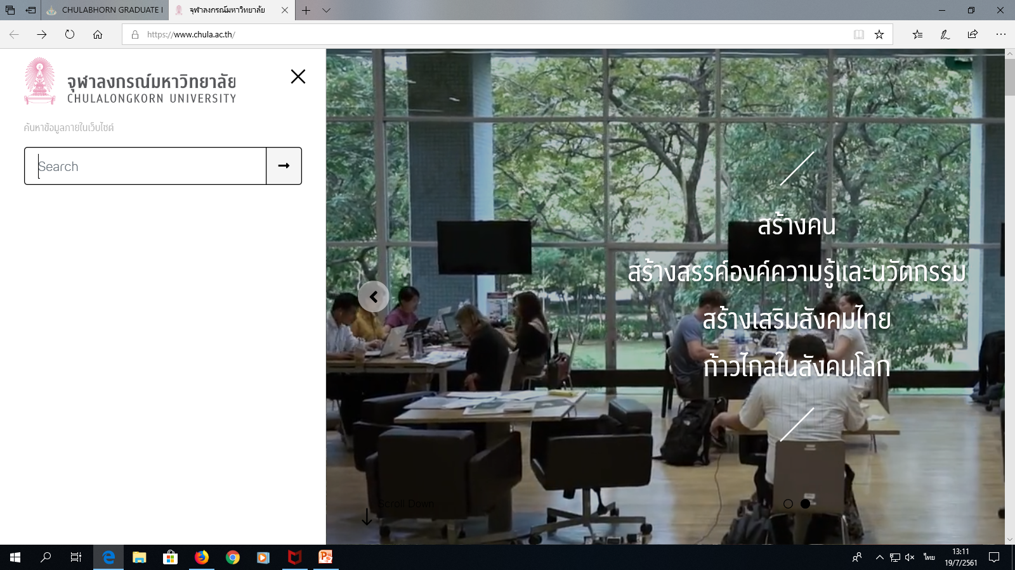
Lively library 4.0

Slide 5
Big Data
Big data คือ ข้อมูลที่ประกอบด้วยคุณลักษณะ 4 อย่างคือ
1. ข้อมูลมีขนาดใหญ่ มีปริมาณข้อมูลมาก ซึ่งสามารถเป็นได้ทั้งข้อมูลแบบ offline หรือ online (Volume — size of data)
2. ข้อมูลมีความหลากหลาย สามารถเป็นได้ทั้งที่มีโครงสร้างและข้อมูลที่ไม่สามารถจับ pattern ได้ (Variety )
3. ข้อมูลมีการเปลี่ยนแปลงตลอดเวลาอย่างรวดเร็ว มีการส่งผ่านข้อมูลอย่างต่อเนื่องในลักษณะ streaming ทำให้การวิเคราะห์ข้อมูลแบบ manual มีข้อจำกัด(Velocity)
4ข้อมูลมีความไม่ชัดเจน ( Veracity — untrusted, uncleaned)
https://blog.goodfactory.co/big-data-%E0%B8%84%E0%B8%B7%E0%B8%AD%E0%B8%AD%E0%B8%B0%E0%B9%84%E0%B8%A3-8ebf3a1a0050

Slide 6
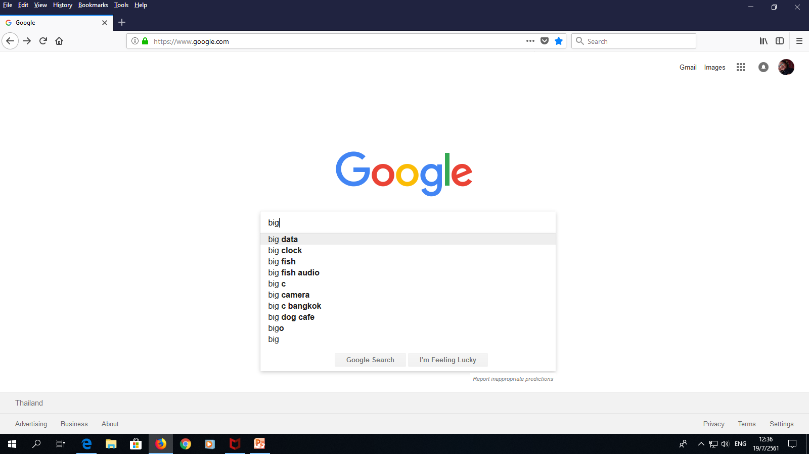
Search “Big data”

Slide 7
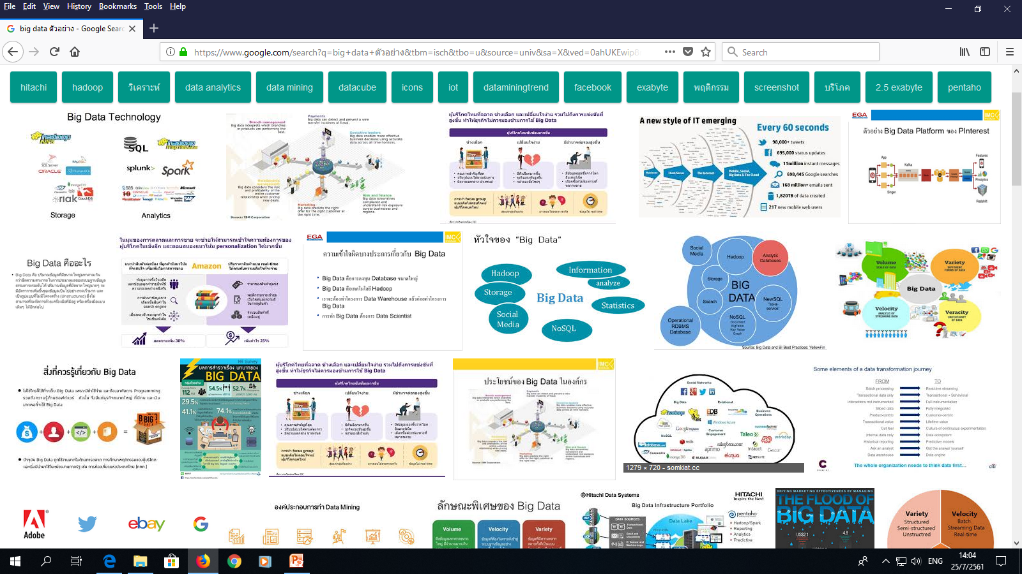
Big data

Slide 8
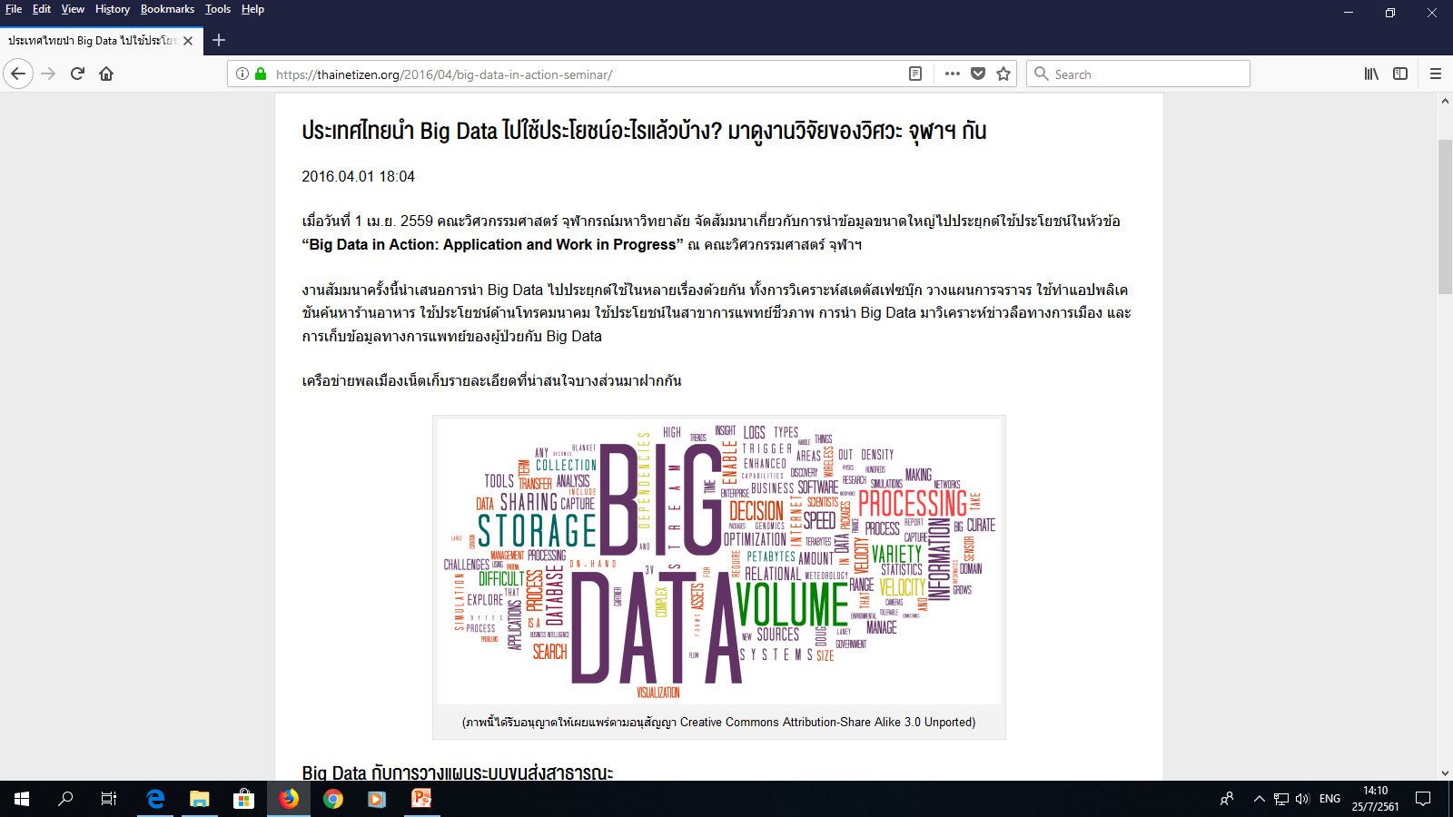
/
https://thainetizen.org/2016/04/big-data-in-action-seminar

Slide 9
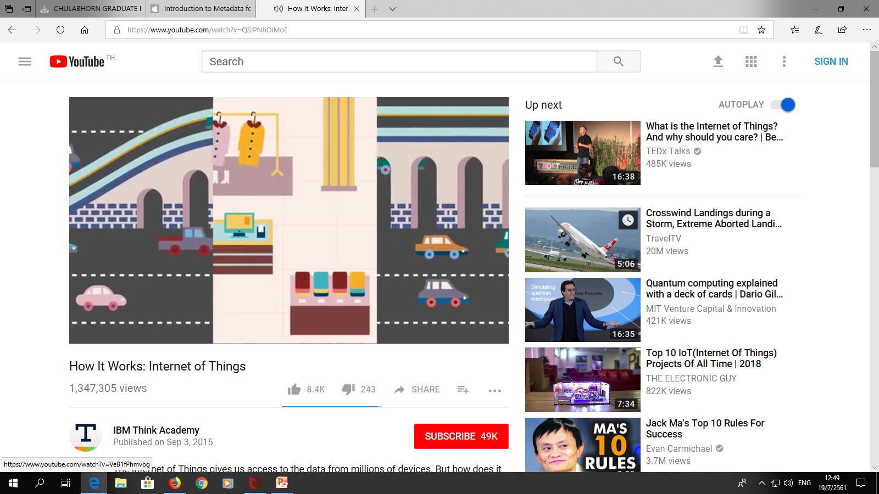
Internet of Things

Slide 10
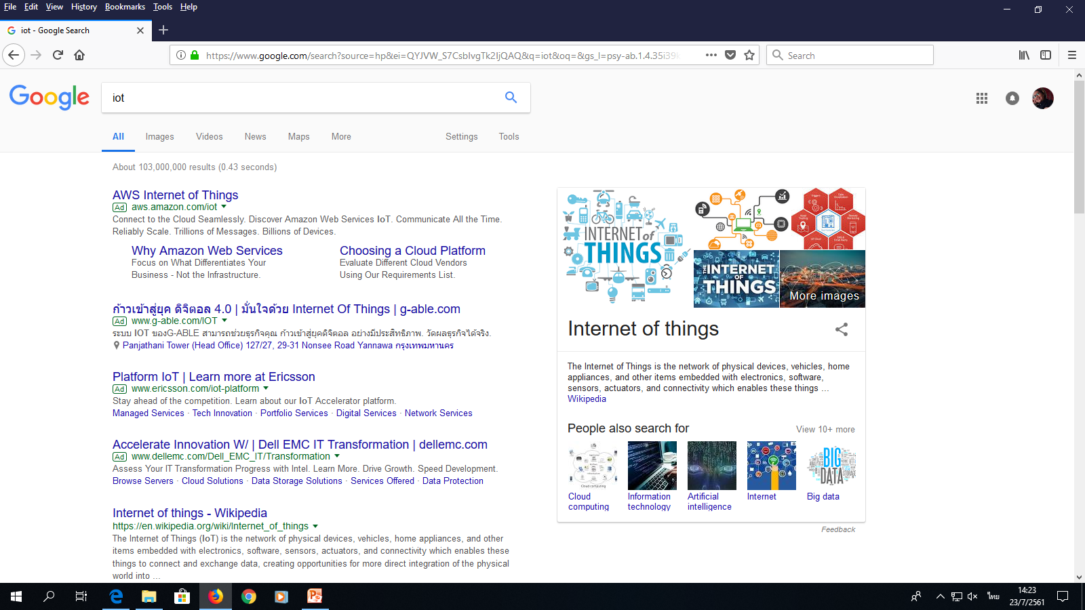
Google search
“internet of things”

Slide 11
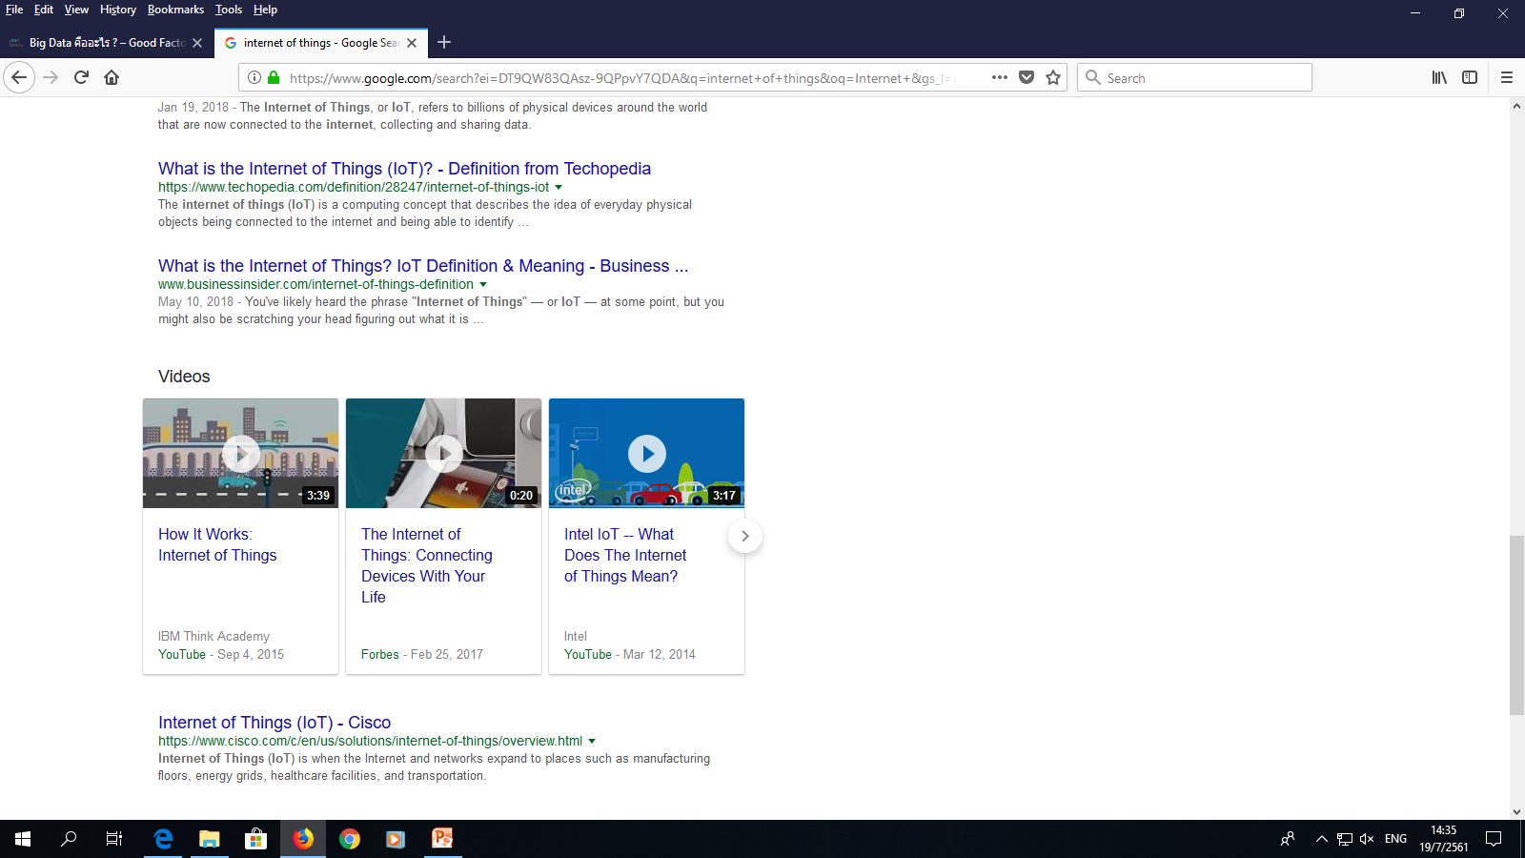
Google search
”internet of things”

Slide 12
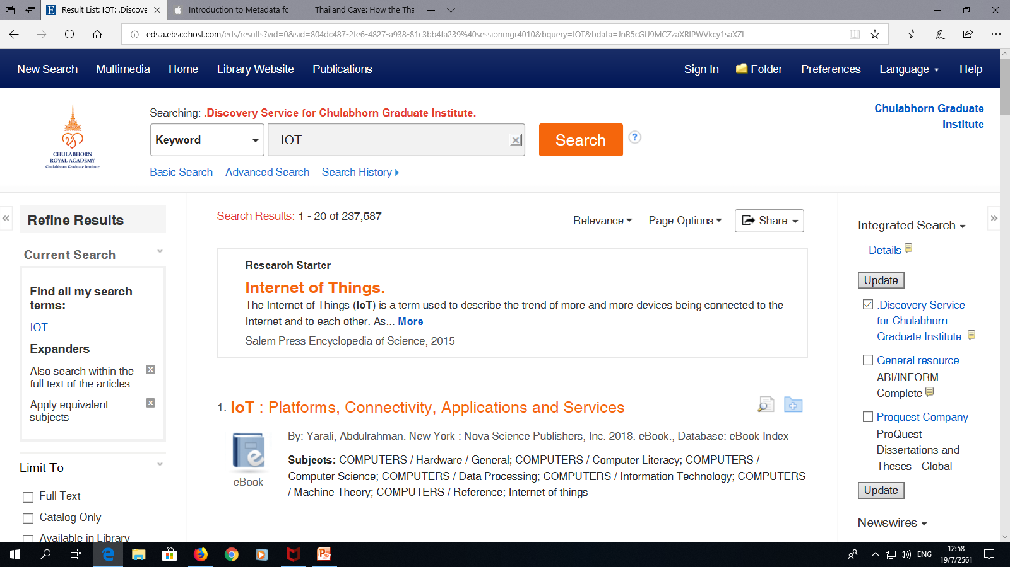
Database search
“internet of things”

Slide 13
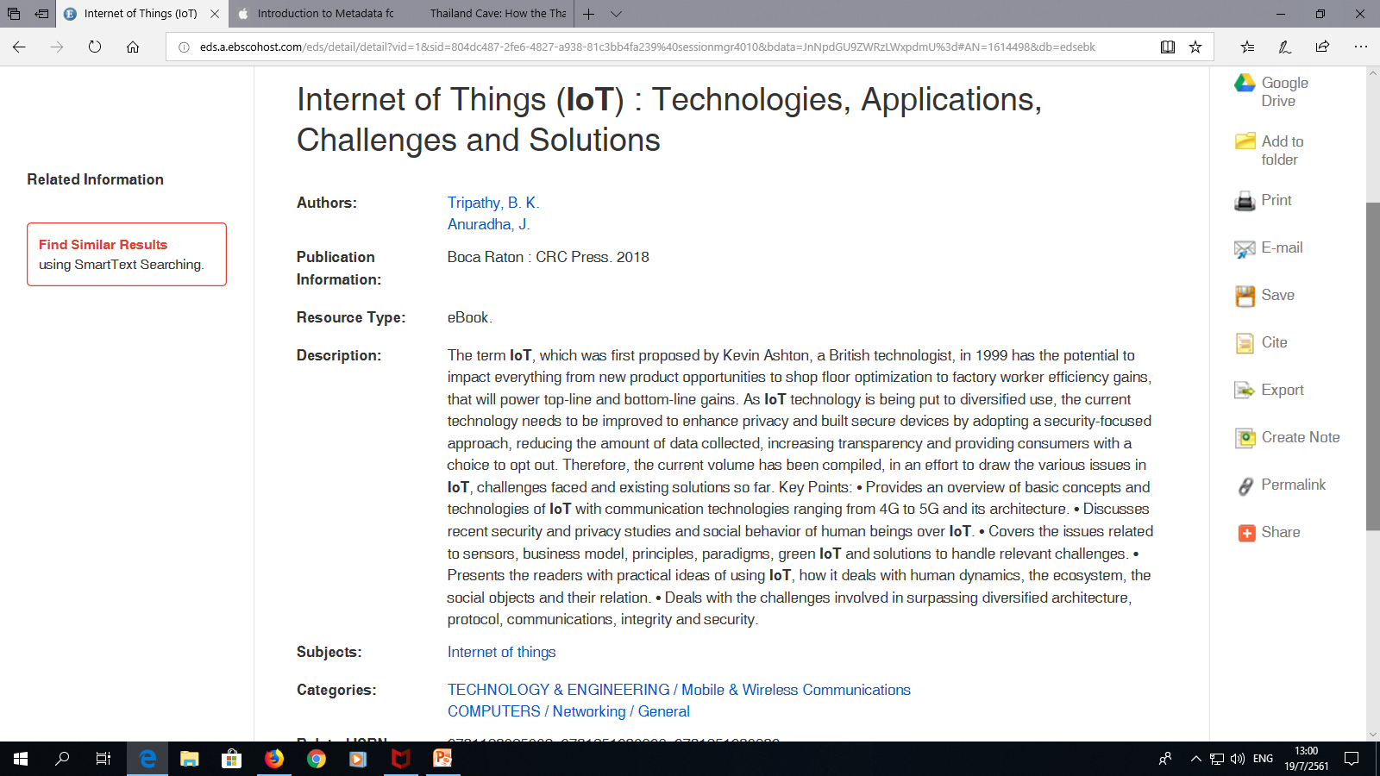
Database search shows with metadata

Slide 14
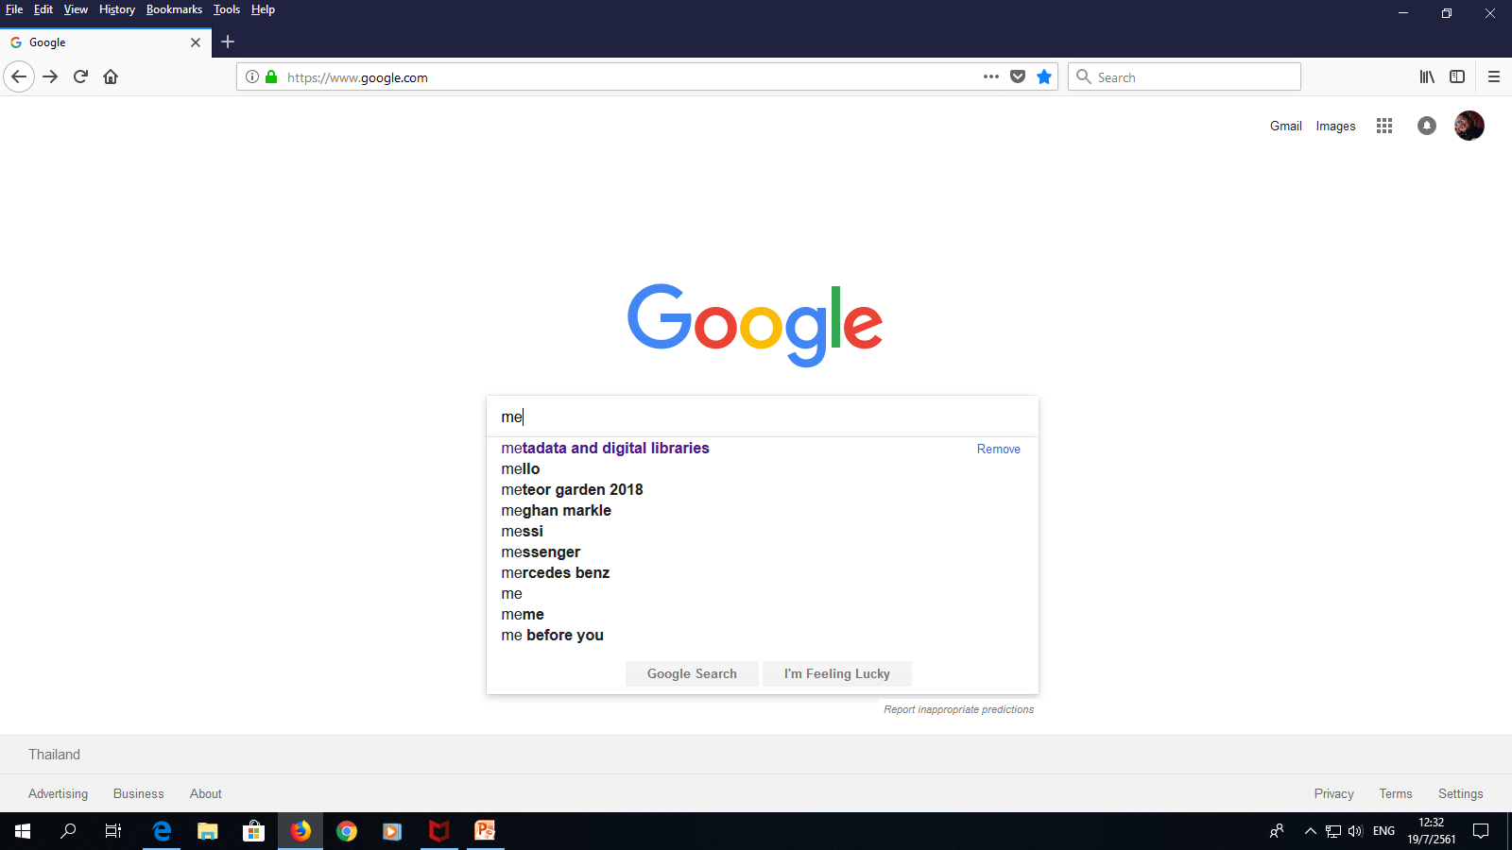
Search “metadata”

Slide 15
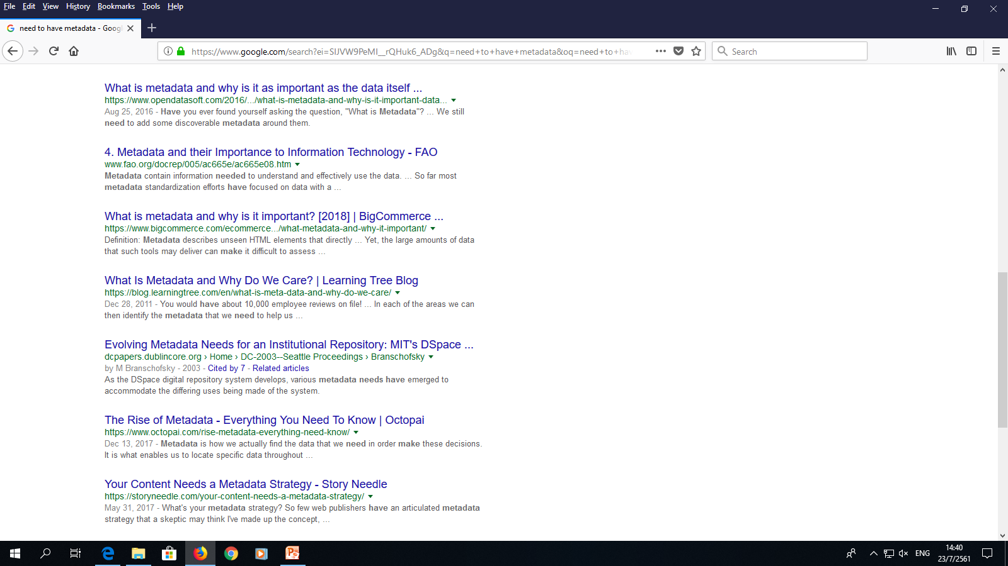
Result shows Who uses metadata?

Slide 16
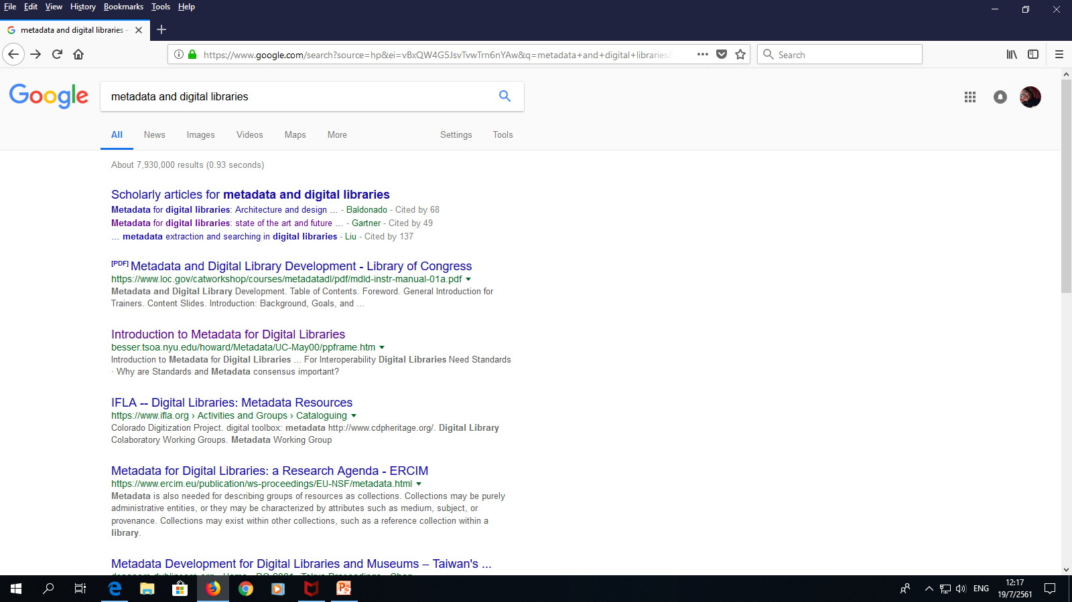
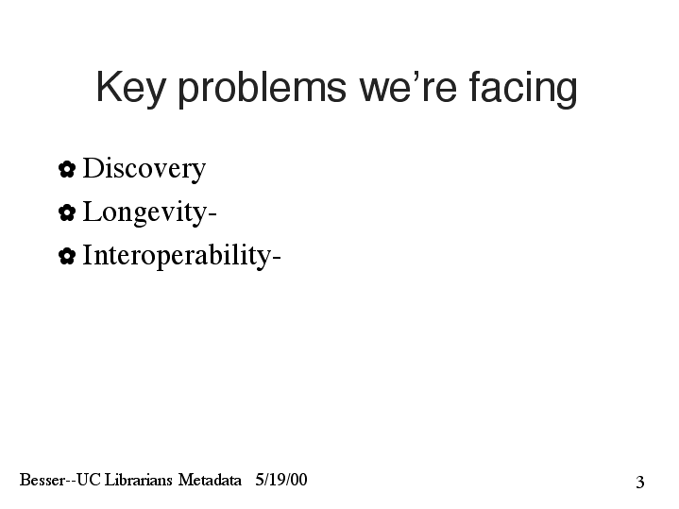
http://besser.tsoa.nyu.edu/howard/Metadata/UC-May00/ppframe.htm

Slide 17
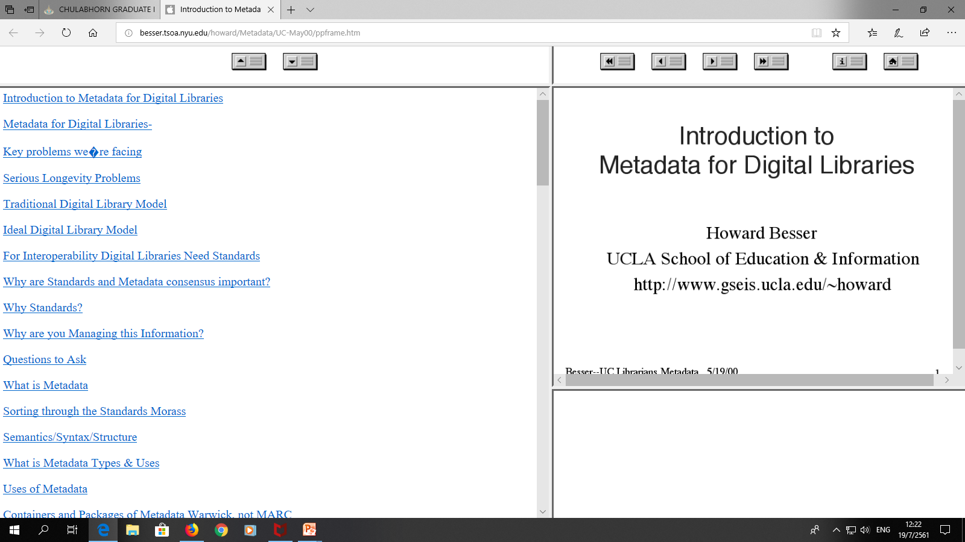
http://besser.tsoa.nyu.edu/howard/Metadata/UC-May00/ppframe.htm

Slide 18
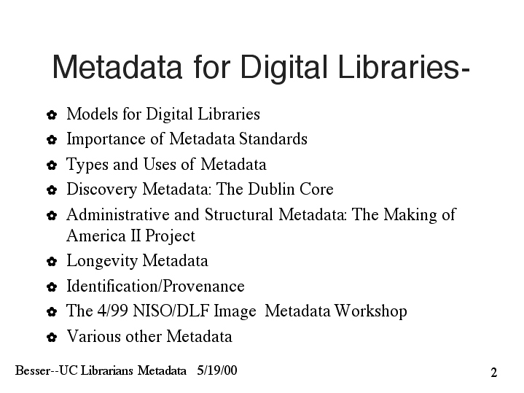
Metadata

Slide 19
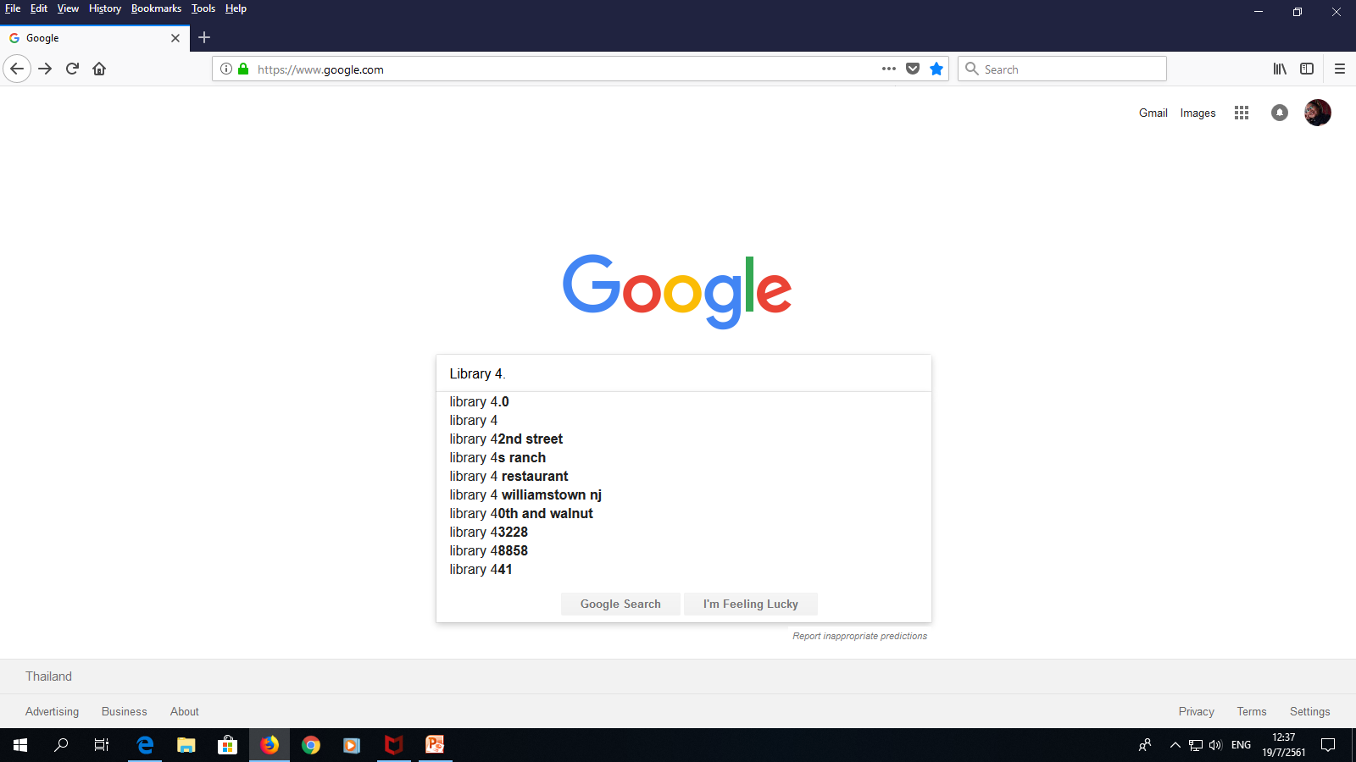
Search ”library 4”

Slide 20
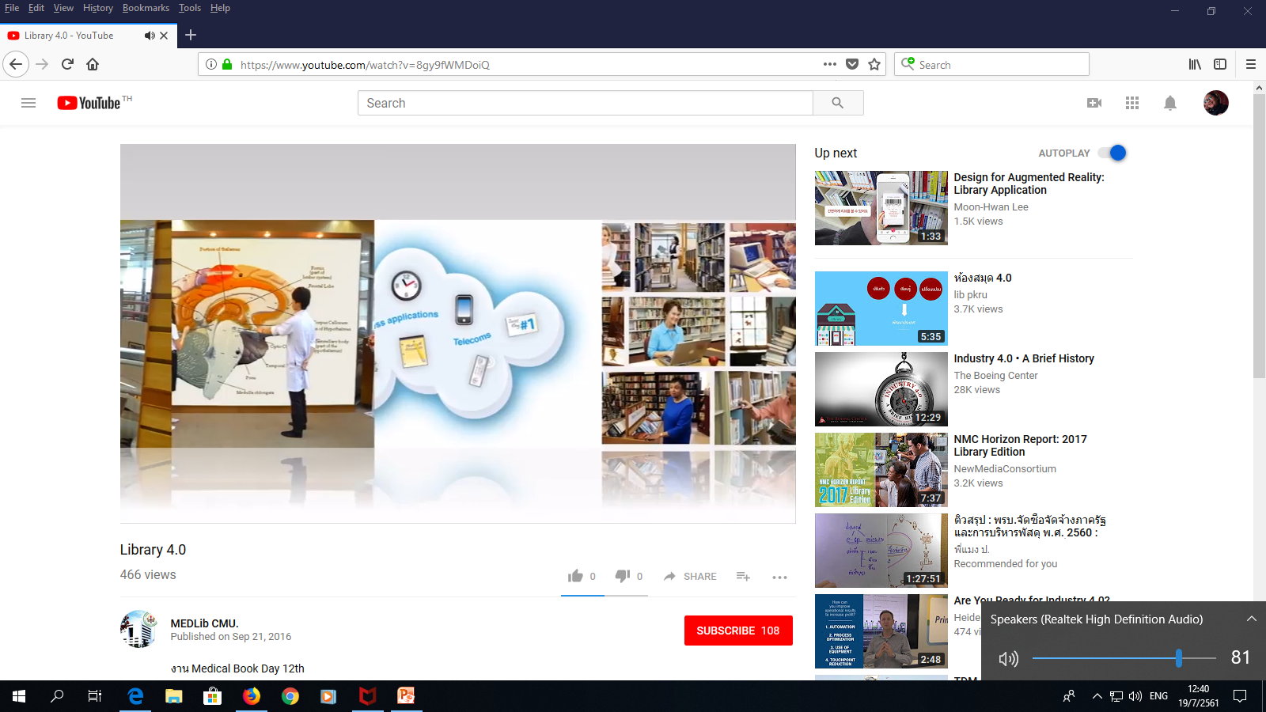
Lirary 4.0

Slide 21
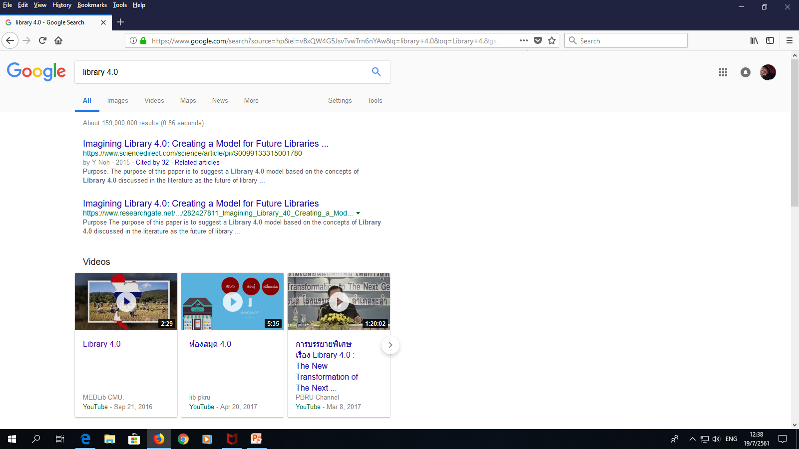
Search “library 4.0”

Slide 22
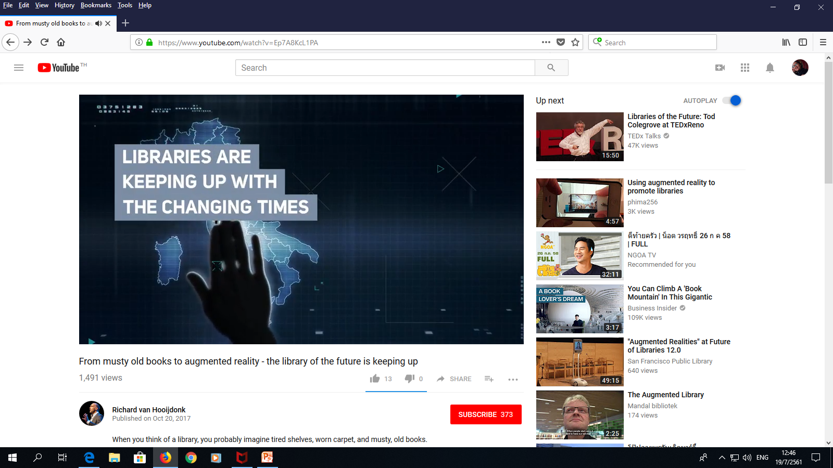
https://www.youtube.com/watch?v=Ep7A8KcL1PA

Slide 23
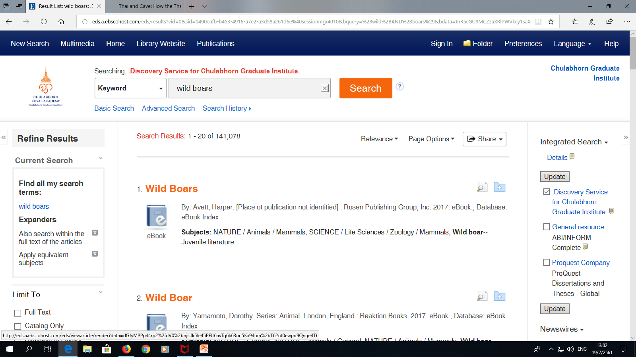
Database seRCH “WILD BOARS”

Slide 24
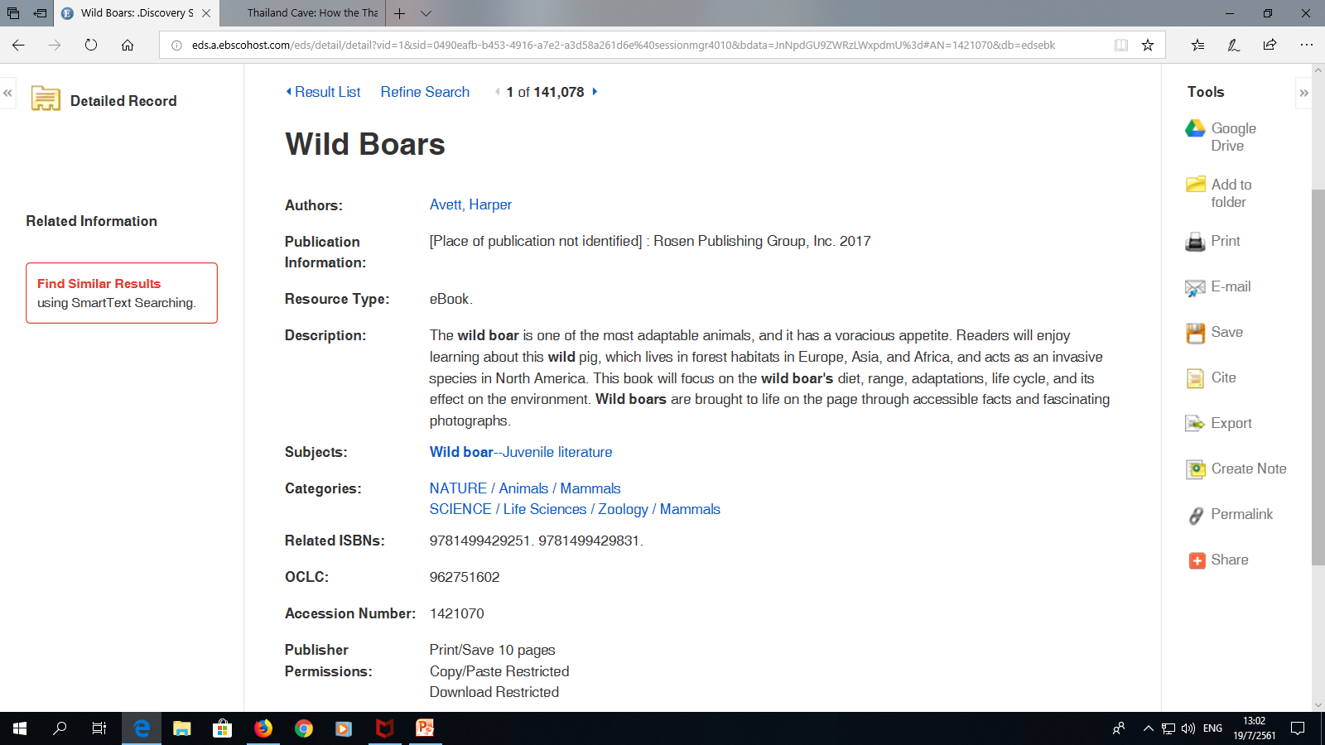
Database search “Wild boars”

Slide 25
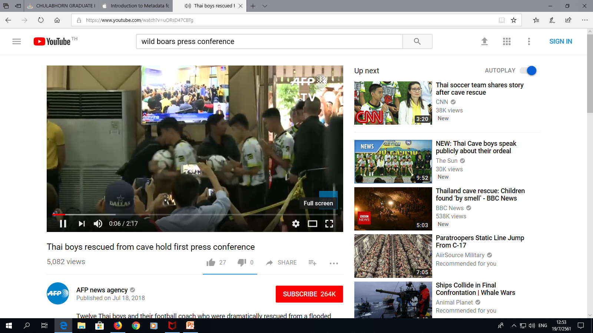
Wild boars

Slide 26
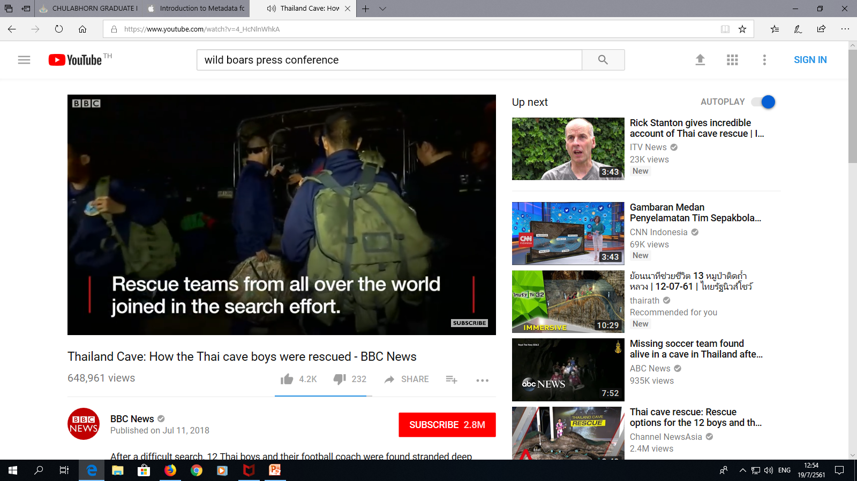
Wild boars

Slide 27
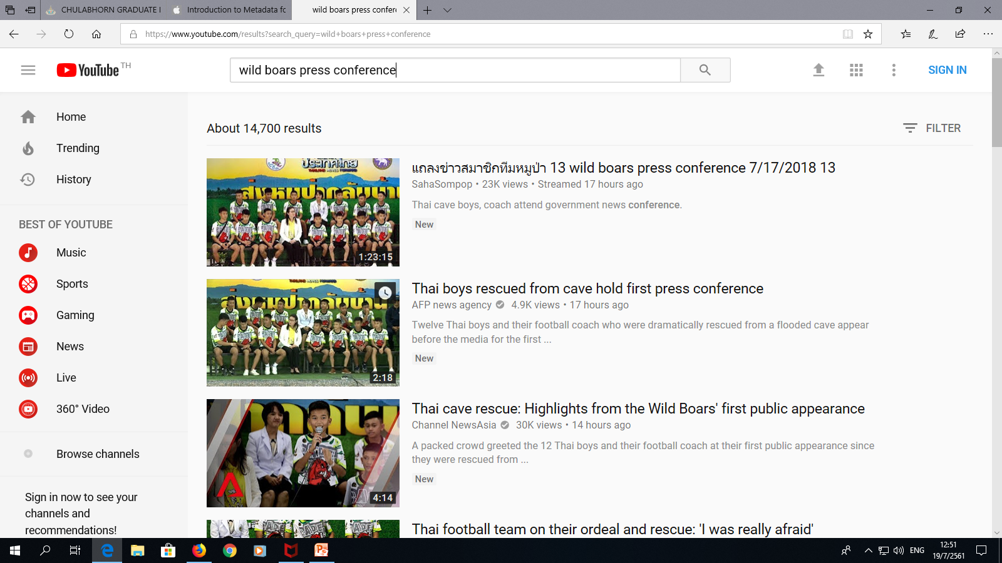
Wild boars

Slide 28
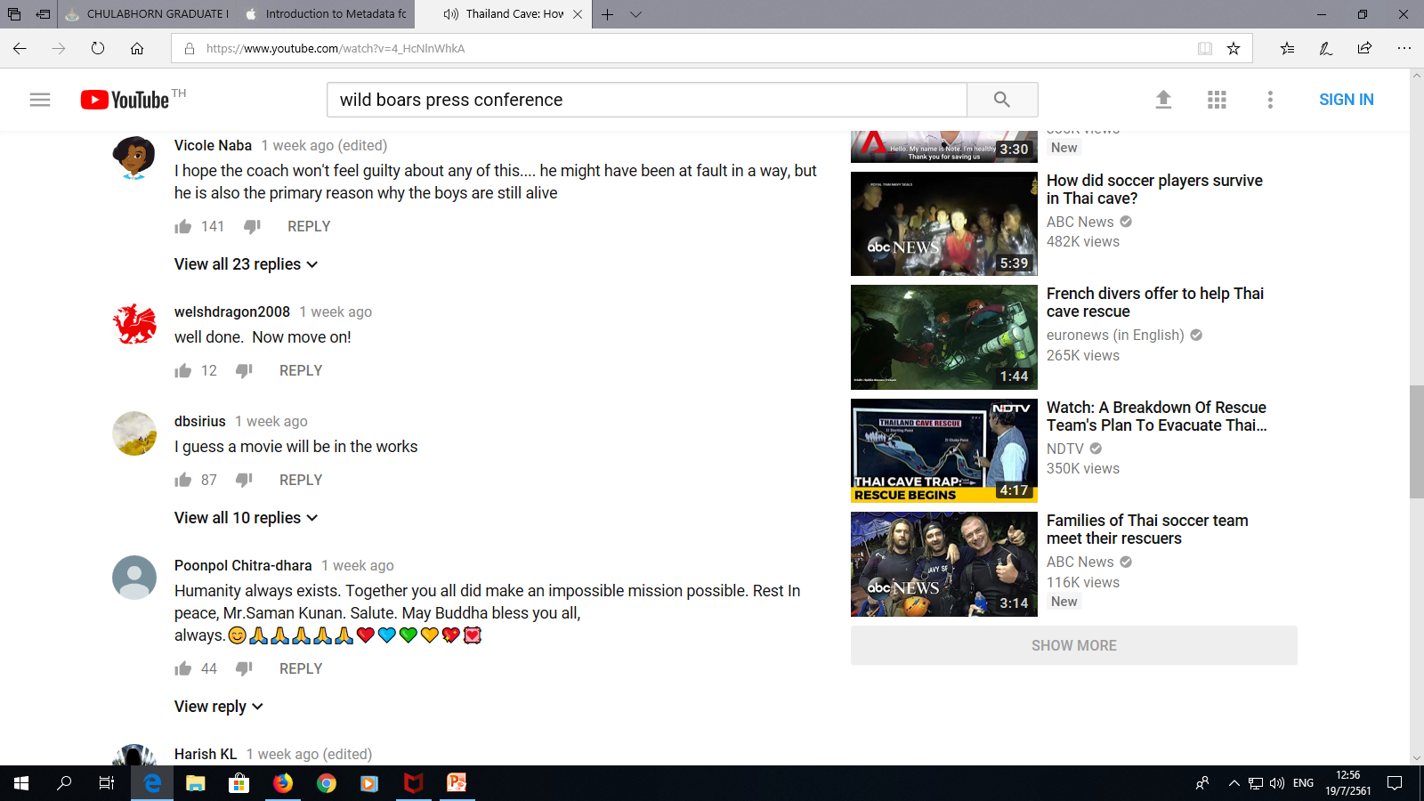
Wild boars

Slide 29
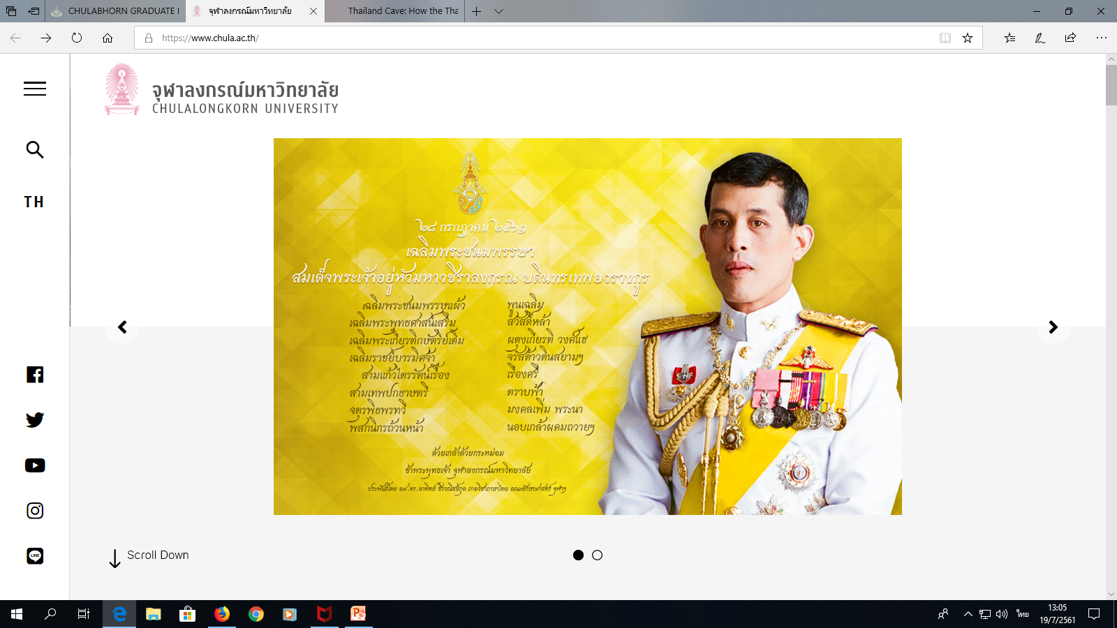
Chula web search

Slide 30
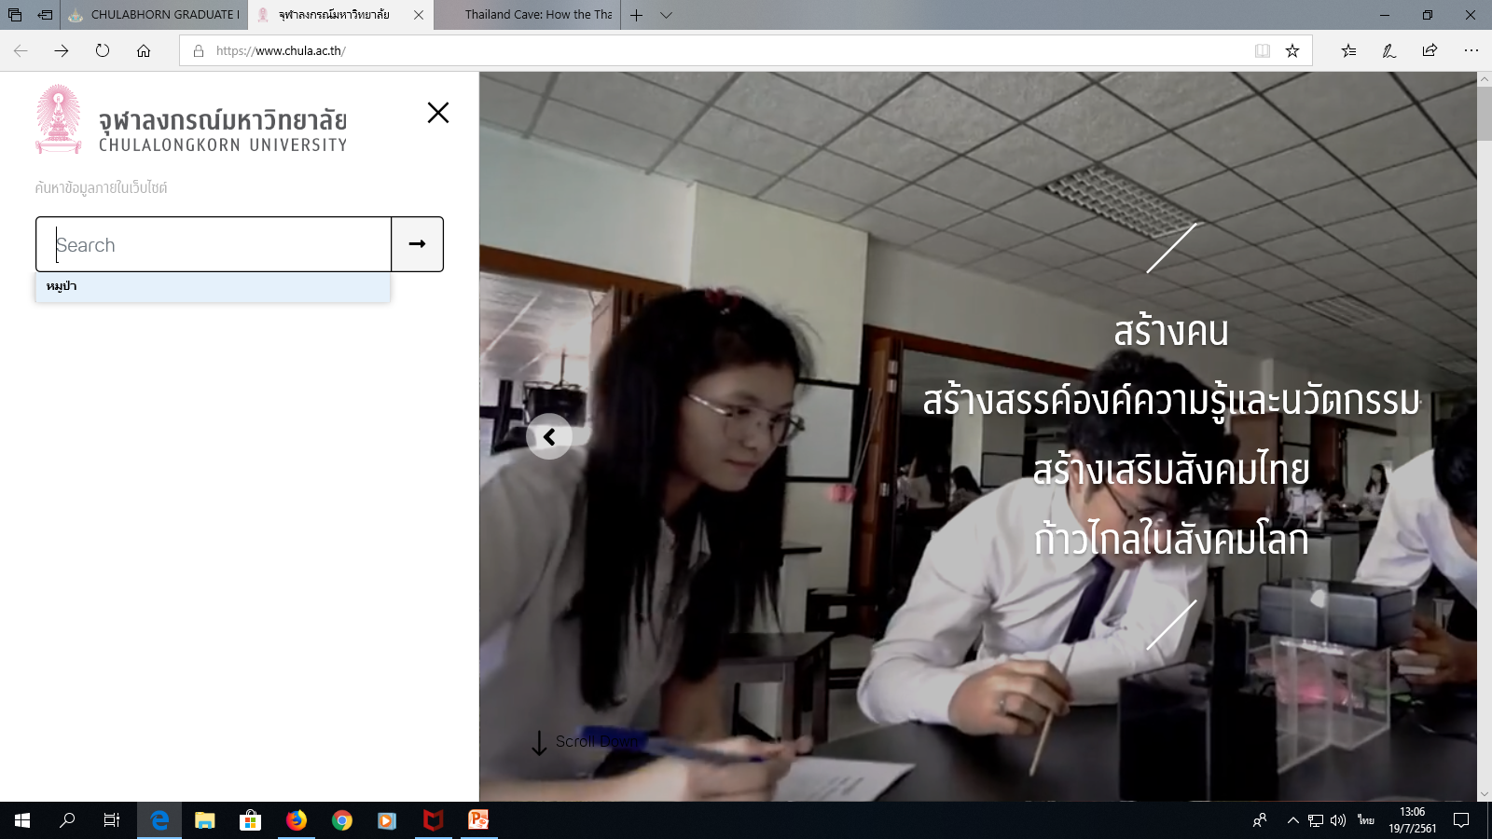
Chula web first page

Slide 31
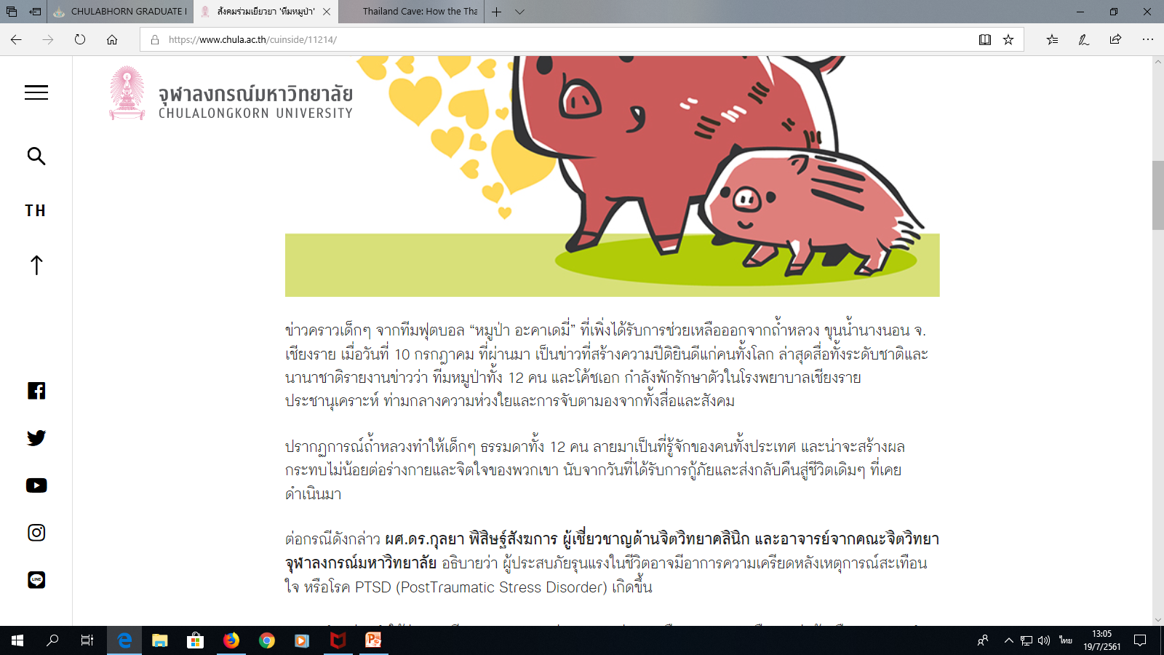
Chula WEB search “หมูป่า”

Slide 32
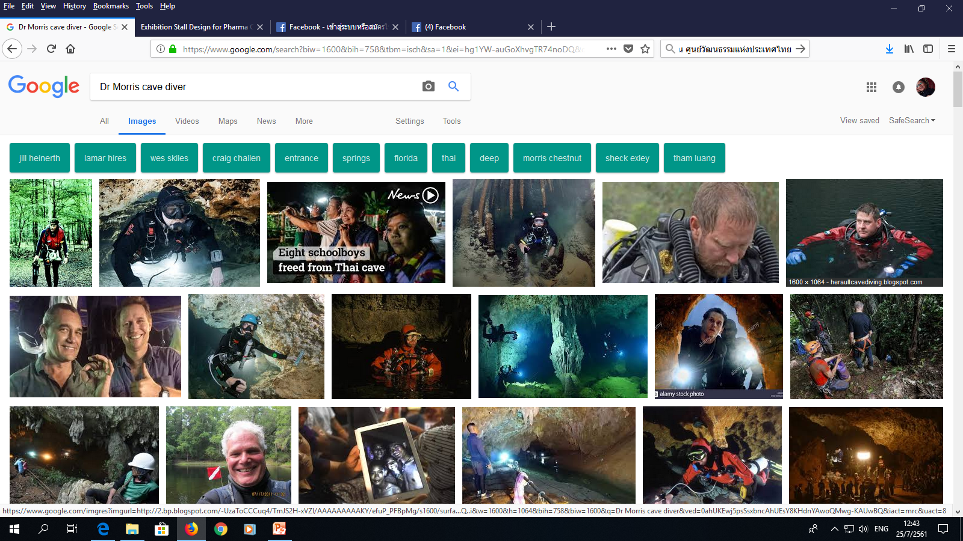
The heros

Slide 33
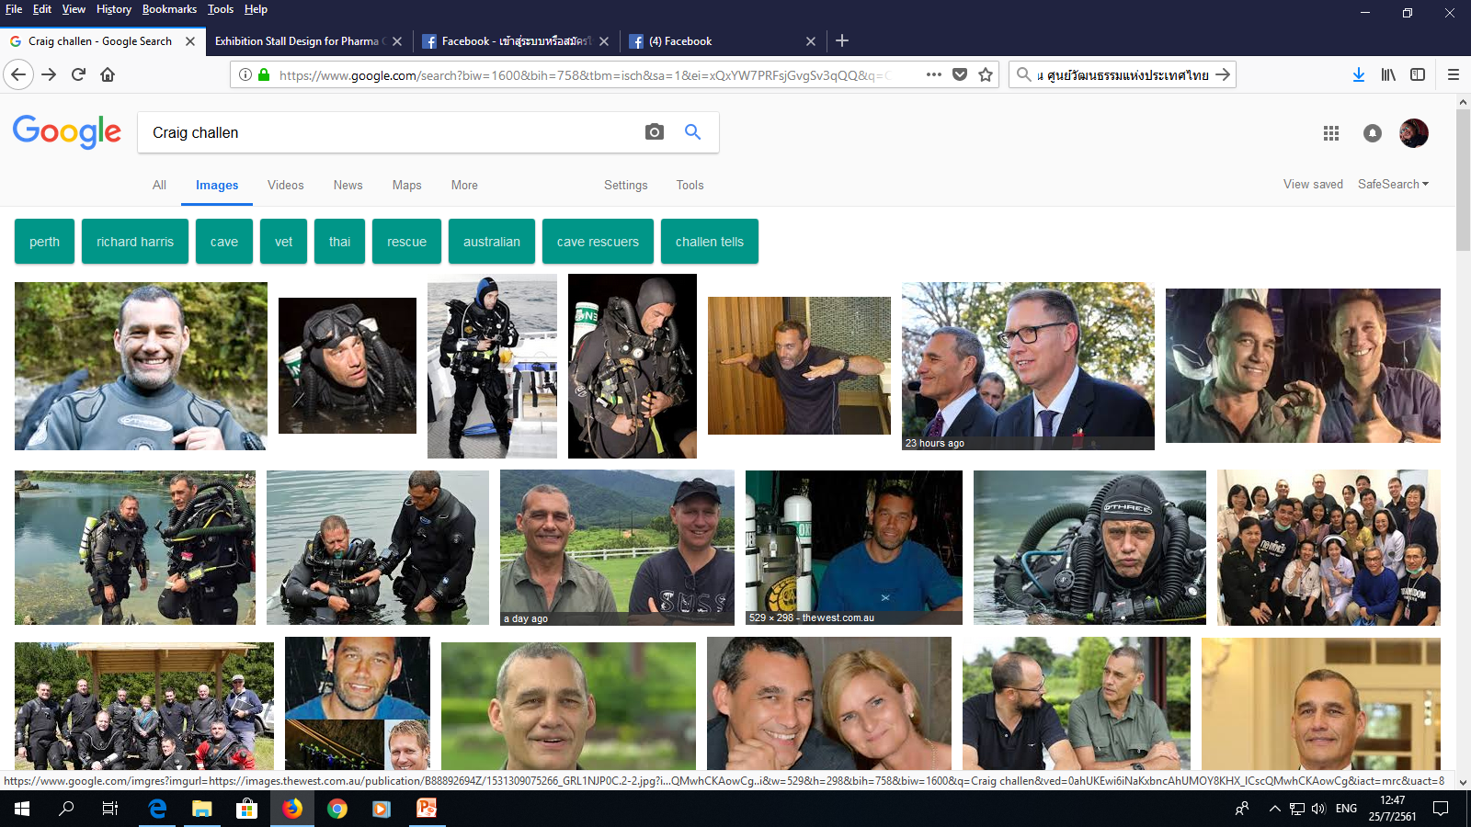
The heroes: Morris and Challen cannot live

Slide 34
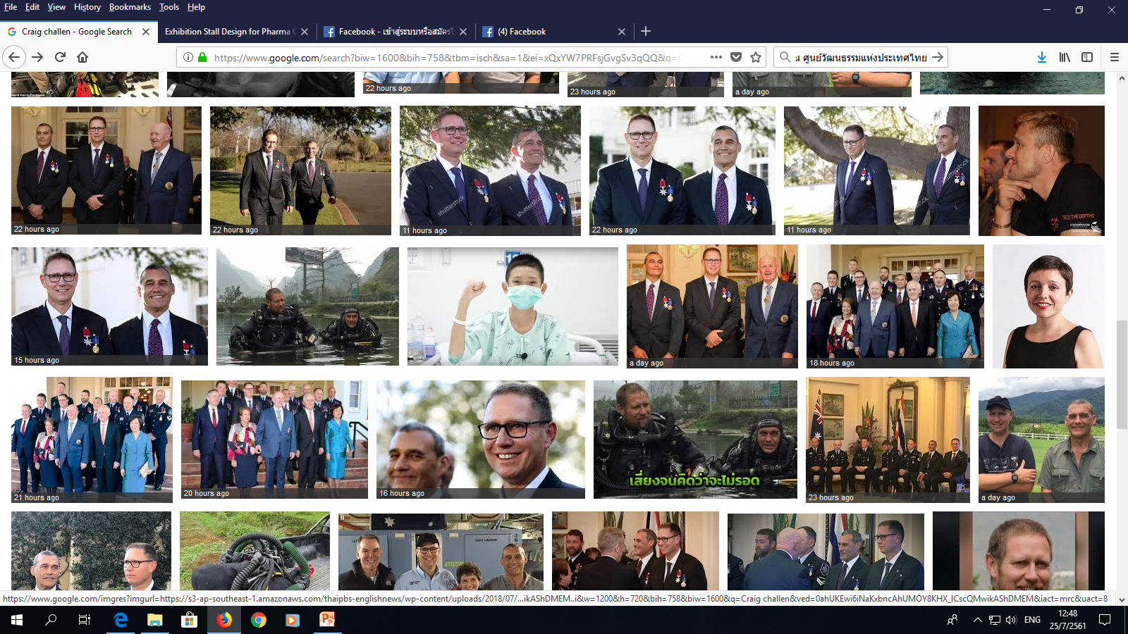
Without หมูป่า

Slide 35
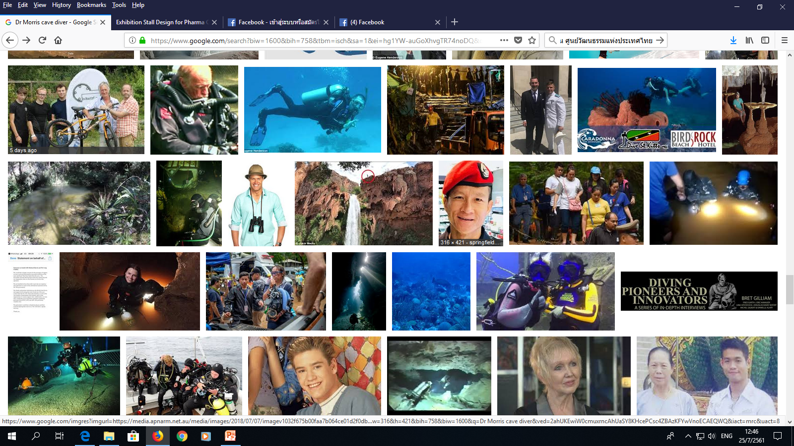
Nor thailand

Slide 36
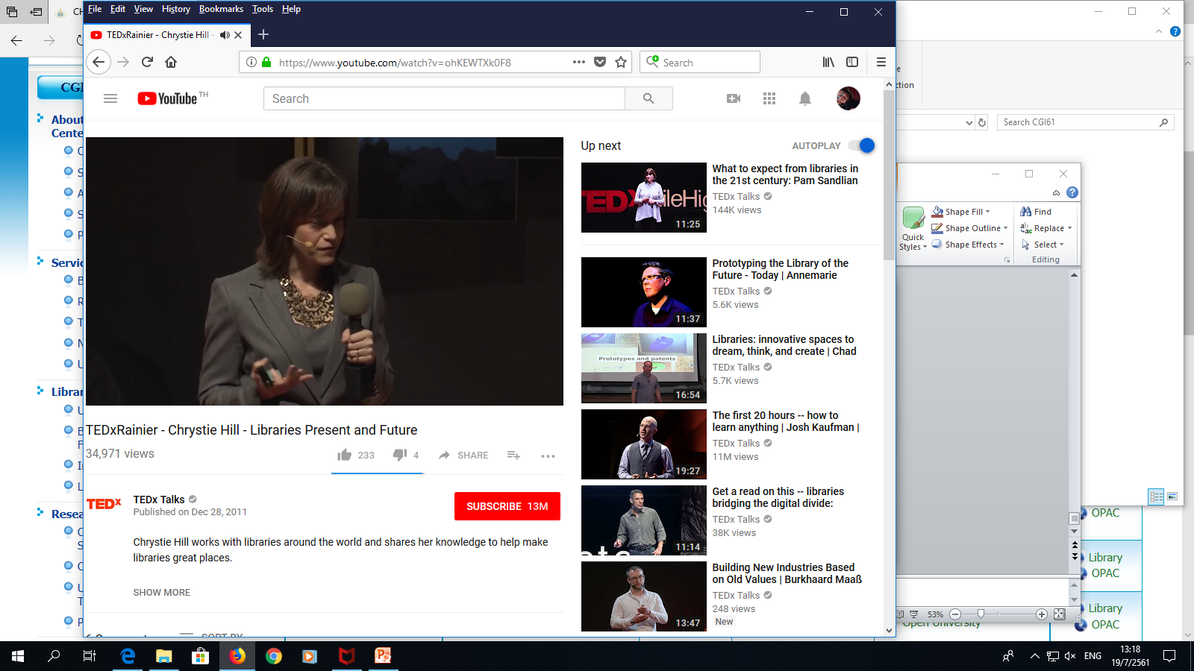
Present&future libraries https://www.youtube.com/watch?v=ohKEWTXk0F8

